Slide 1
Probabilità e Statistica – 11 settembre 2025
1) Un generatore automatico di titoli per articoli giornalistici, dopo l’introduzione “La crisi”, sceglie con probabilità 0.4 il verbo “colpisce” e con probabilità 0.6 il verbo “travolge”. Se sceglie “colpisce”, seleziona poi con probabilità 0.55 il complemento “l’economia” e con 0.45 “la politica”. Se sceglie “travolge”, seleziona con probabilità 0.8 il complemento “l’economia” e con 0.2 “l’opinione pubblica”.
a) Calcolare la probabilità che il titolo finale sia “La crisi colpisce l’economia”. b) Calcolare la probabilità che il titolo finale termini con “l’economia”. c) Se il titolo termina con “l’economia”, calcolare la probabilità che il titolo finale sia “La crisi colpisce l’economia”.

Slide 2
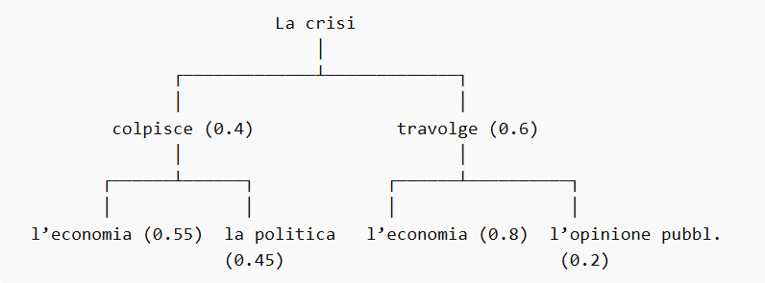

Slide 3
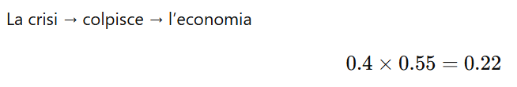

Slide 4
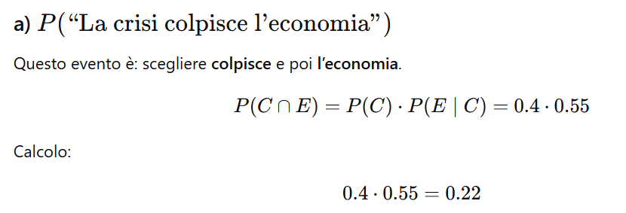

Slide 5
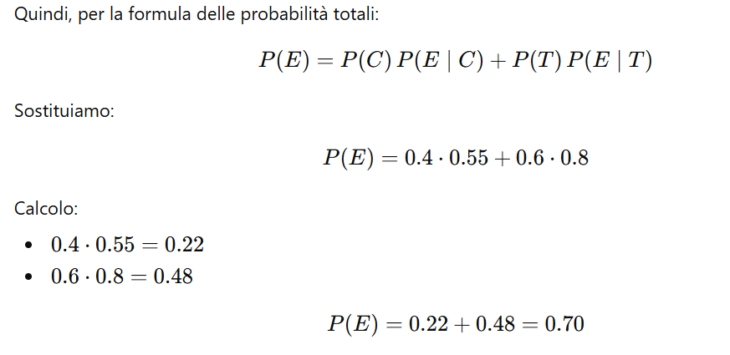
b) Calcolare la probabilità che il titolo finale termini con “l’economia”.

Slide 6


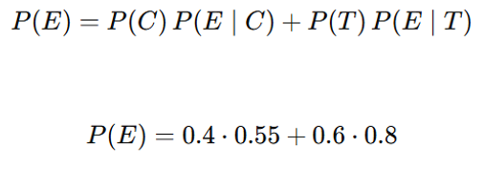



Slide 7
Probabilità e Statistica – 2 luglio 2025
“Siccome mi sembrava che per puro caso alcuni fatti fossero avvenuti così com’erano stati predetti dagl’indovini, tu hai parlato a lungo del caso, e hai detto, per esempio, che si può ottenere il “colpo di Venere” lanciando a caso quattro dadi […].“ Cicerone, De divinatione, II, 21, 48 - traduzione e cura di S. Timpanaro, Garzanti, Milano 1999. Testo originale: “Nam cum mihi quaedam casu viderentur sic evenire ut praedicta essent a divinantibus, dixisti multa de casu, ut Venerium iaci posse casu quattuor talis iactis […].”
Cicerone, nel dialogo con il fratello Quinto, parla del colpo di Venere, che consiste nel lanciare 4 dadi a 4 facce ottenendo 4 risultati diversi.
Ciò premesso, determinare la probabilità nel lanciare 4 dadi a 4 facce (supponendo che le facce di ciascun dado siano equiprobabili):
a) di ottenere il colpo di Venere (che consiste nell’ottenere 4 risultati diversi);
b) di ottenere 4 numeri tutti uguali.

Slide 8
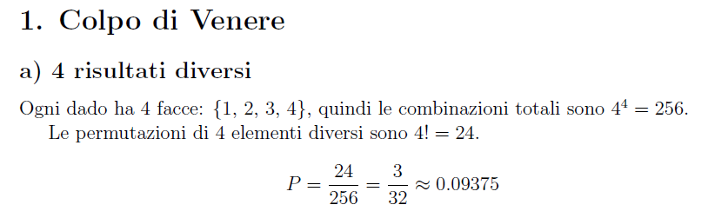

Slide 9
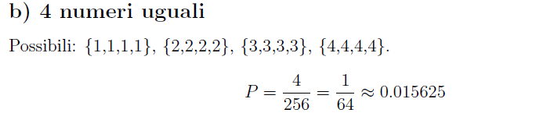

Slide 10
2) In un sistema di trasmissione dati, i pacchetti binari (sequenze di 0 e 1) vengono inviati uno alla volta. A causa di disturbi, un pacchetto può risultare errato con probabilità (1-𝑝), e in tal caso viene scartato e ritrasmesso. Chiamiamo X la variabile casuale che rappresenta il numero totale di trasmissioni necessarie prima che un pacchetto sia ricevuto correttamente per la prima volta.
Qual è la probabilità che il primo pacchetto ricevuto sia subito corretto?
Qual è la probabilità che il primo pacchetto corretto venga ricevuto al terzo tentativo?
Scrivere (in formula) la distribuzione di probabilità di X.

Slide 11
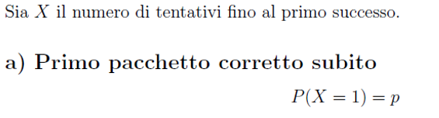
2) In un sistema di trasmissione dati, i pacchetti binari (sequenze di 0 e 1) vengono inviati uno alla volta. A causa di disturbi, un pacchetto può risultare errato con probabilità (1-𝑝), e in tal caso viene scartato e ritrasmesso. Chiamiamo X la variabile casuale che rappresenta il numero totale di trasmissioni necessarie prima che un pacchetto sia ricevuto correttamente per la prima volta.
Qual è la probabilità che il primo pacchetto ricevuto sia subito corretto?
Qual è la probabilità che il primo pacchetto corretto venga ricevuto al terzo tentativo?
Scrivere (in formula) la distribuzione di probabilità di X.

Slide 12
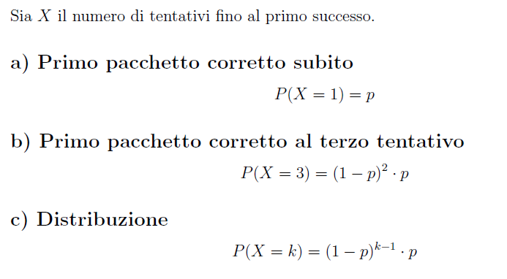
Geometrica

Slide 13
Probabilità e Statistica – 26 maggio 2025
1) Siano A e B due eventi dello spazio campionario Ω tali che P(A)=0.3 e P(A∪B)=0.8. Determinare P(B):
a) se A e B sono indipendenti,
b) se P(A|B)=0.2.

Slide 14


Probabilità e Statistica – 26 maggio 2025
1) Siano A e B due eventi dello spazio campionario Ω tali che P(A)=0.3 e P(A∪B)=0.8
Determinare P(B):
a) se A e B sono indipendenti

Slide 15
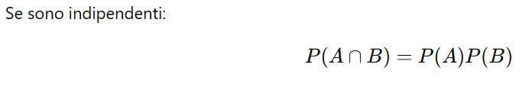
Probabilità e Statistica – 26 maggio 2025
1) Siano A e B due eventi dello spazio campionario Ω tali che P(A)=0.3 e P(A∪B)=0.8
Determinare P(B):
a) se A e B sono indipendenti

Slide 16
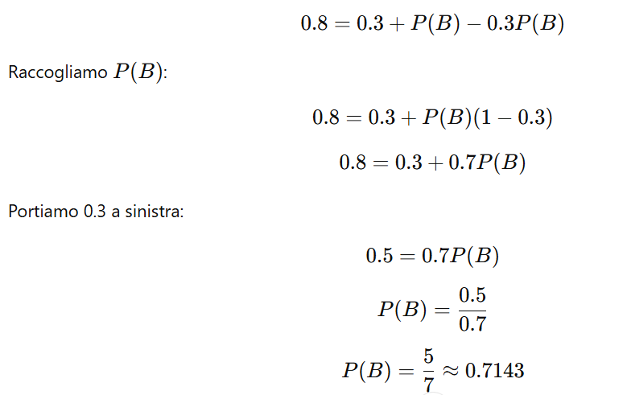

Slide 17
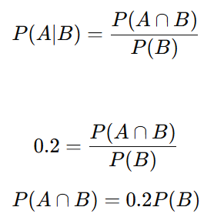
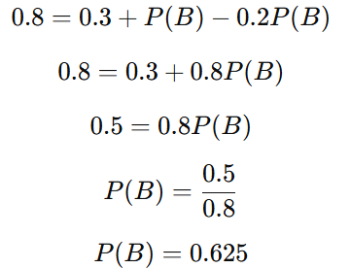
1) Siano A e B due eventi dello spazio campionario Ω tali che P(A)=0.3 e P(A∪B)=0.8. Determinare P(B):
b) se P(A|B)=0.2.

Slide 18
3) Un test per valutare se una connessione Internet è funzionante viene applicato a 50 connessioni, delle quali 45 sono funzionanti e 5 non sono funzionanti. Il test classifica correttamente come funzionanti (test positivo) l’88.89% di coloro che effettivamente funzionano; purtroppo classifica come funzionanti (test positivo) il 20% di coloro che non funzionano. Considerando a caso una connessione, calcolare:
la probabilità che il test sia positivo;
la probabilità che una connessione con test positivo non sia funzionante;
la probabilità che una connessione con test negativo sia funzionante.

Slide 19
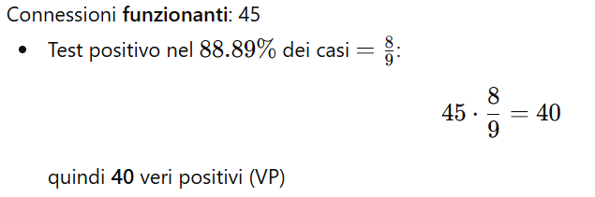
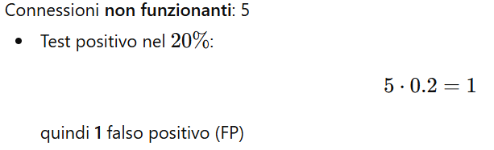
3) Un test per valutare se una connessione Internet è funzionante viene applicato a 50 connessioni, delle quali 45 sono funzionanti e 5 non sono funzionanti. Il test classifica correttamente come funzionanti (test positivo) l’88.89% di coloro che effettivamente funzionano; purtroppo classifica come funzionanti (test positivo) il 20% di coloro che non funzionano. Considerando a caso una connessione, calcolare:
la probabilità che il test sia positivo;
la probabilità che una connessione con test positivo non sia funzionante;
la probabilità che una connessione con test negativo sia funzionante.

Slide 20
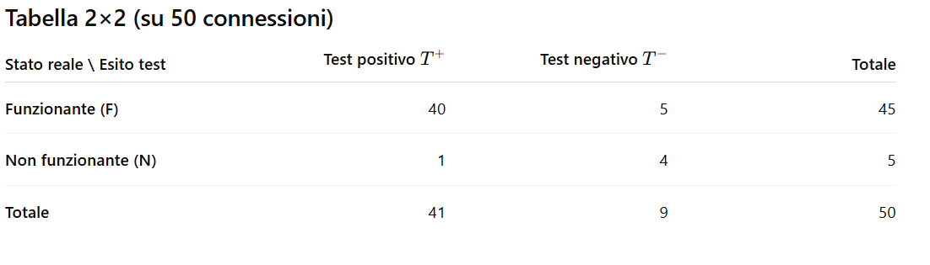

Slide 21
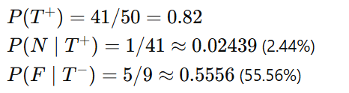

Slide 22
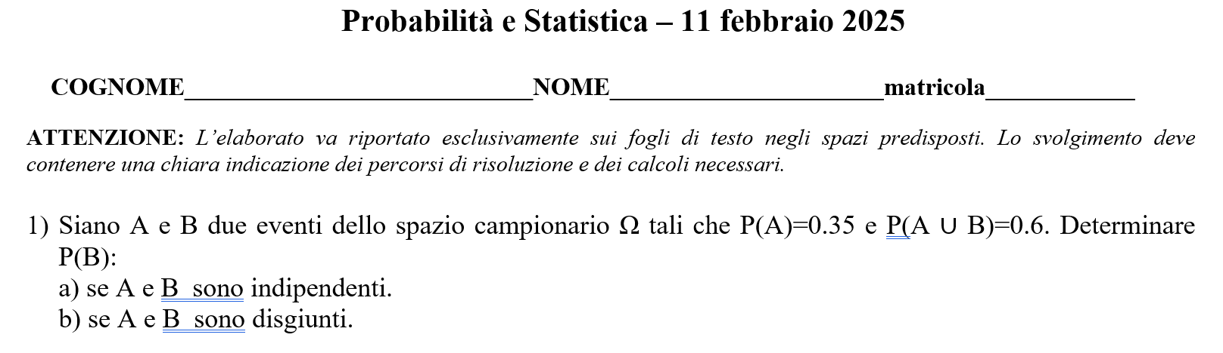
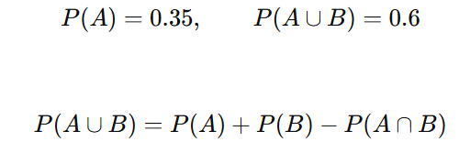

Slide 23


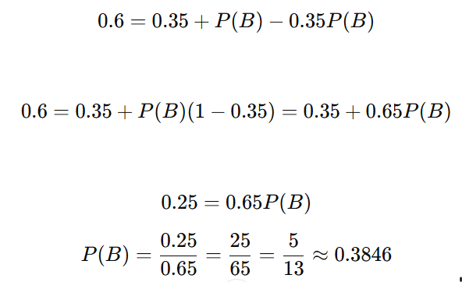

Slide 24
